Slide 1
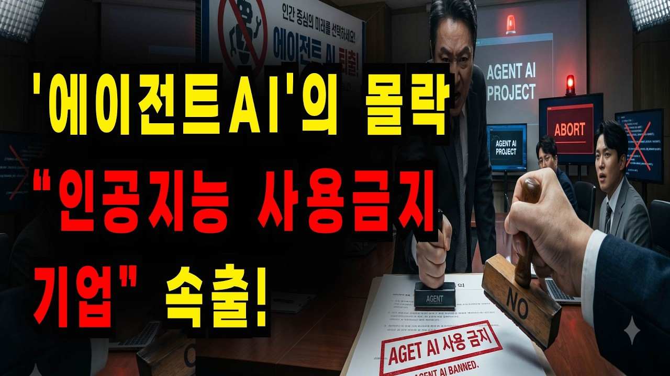
DREAMLABS COLLECTOR
'에이전트 AI'의 몰락 : '인공지능 사용금지' 기업 속출!
초기 기업들은 에이전트 AI 도입을 통해 생산성 폭발을 기대했으나, 현실에서는 무한 루프, 예측 불가능한 API 비용, 예산 초과 등의 심각한 문제에 직면했습니다. 우버, 마이크로소프트, 포드, 익스피디아 등 글로벌 빅테크 기업들조차 에이전트 AI 사용을 중단하거나 제한하는 움직임을 보이고 있습니다. 본 영상은 이러한 현상이 단순한 기술적 과도기인지, 아니면 'AI의 역설'인지 심층 분석하며, 대규모 언어모델 및 데이터센터 성장에 대한 장밋빛 전망과 대비되는 기업 현장의 냉혹한 현실을 조명합니다. 이는 AI 기술의 실제 비즈니스 적용에 있어 신중한 접근과 현실적인 기대가 필요함을 시사합니다.
CHANNEL
VIDEO ID
피셔인베스트
nKFB9dic_0I
source: https://www.youtube.com/watch?v=nKFB9dic_0I | video_id: nKFB9dic_0I | generated: 2026-08-03T17:11:11Z

Slide 2
Executive Summary
영상 시청 전 빠른 정보 습득을 위한 요약
SUMMARY
초기 기업들은 에이전트 AI 도입을 통해 생산성 폭발을 기대했으나, 현실에서는 무한 루프, 예측 불가능한 API 비용, 예산 초과 등의 심각한 문제에 직면했습니다. 우버, 마이크로소프트, 포드, 익스피디아 등 글로벌 빅테크 기업들조차 에이전트 AI 사용을 중단하거나 제한하는 움직임을 보이고 있습니다. 본 영상은 이러한 현상이 단순한 기술적 과도기인지, 아니면 'AI의 역설'인지 심층 분석하며, 대규모 언어모델 및 데이터센터 성장에 대한 장밋빛 전망과 대비되는 기업 현장의 냉혹한 현실을 조명합니다. 이는 AI 기술의 실제 비즈니스 적용에 있어 신중한 접근과 현실적인 기대가 필요함을 시사합니다.
source: https://www.youtube.com/watch?v=nKFB9dic_0I | video_id: nKFB9dic_0I | generated: 2026-08-03T17:11:11Z

Slide 3
Video Structure
영상 구성과 논리 흐름
01
에이전트 AI에 대한 초기 기대와 장밋빛 전망 제시 (메타데이터 기반 추론)
02
기업 현장에서 직면한 현실적 문제점 (무한 루프, 비용 폭탄 등) 소개 (메타데이터 기반 추론)
03
글로벌 빅테크 기업들의 에이전트 AI 사용 중단/제한 사례 언급 (우버, MS, 포드, 익스피디아) (메타데이터 기반 추론)
04
이러한 현상이 기술적 과도기인지 'AI의 역설'인지에 대한 질문과 분석 (메타데이터 기반 추론)
05
LLM 및 데이터센터 성장 전망과 기업 현장의 괴리 심층 분석 (메타데이터 기반 추론)
06
AI 에이전트의 미래와 기업의 대응 방안에 대한 시사점 (메타데이터 기반 추론)
source: https://www.youtube.com/watch?v=nKFB9dic_0I | video_id: nKFB9dic_0I | generated: 2026-08-03T17:11:11Z

Slide 4
Key Ideas
정보게시물로 전환할 핵심 아이디어
01
에이전트 AI의 기업 도입 실패 사례와 그 원인 (높은 비용, 예측 불가능성, 무한 루프).
02
'AI의 역설' 개념: 기술 발전에도 불구하고 실제 비즈니스 가치 창출의 어려움.
03
빅테크 기업들의 AI 에이전트 전략 변화 및 사용 제한 조치.
04
대규모 언어모델(LLM)과 데이터센터 성장에 대한 낙관론과 기업 현장의 현실 간의 괴리.
05
AI 에이전트의 기술적 한계와 운영상의 복잡성.
06
AI 도입 시 비용 관리 및 리스크 평가의 중요성.
source: https://www.youtube.com/watch?v=nKFB9dic_0I | video_id: nKFB9dic_0I | generated: 2026-08-03T17:11:11Z

Slide 5
DreamLabs Application
DreamLabs 내부 적용 관점
01
DreamLabs의 AI 솔루션 개발 및 도입 시 에이전트 AI의 잠재적 위험(무한 루프, 비용 폭탄)을 사전에 평가하고 회피 전략 수립에 활용.
02
고객사 컨설팅 시 AI 에이전트 도입의 현실적 기대치와 한계를 명확히 전달하여 과도한 기대 방지.
03
AI 에이전트 기술의 비용 효율성 및 안정성 확보를 위한 추가 연구 및 기술 검토 필요성 인지.
04
AI 에이전트 기반 서비스 설계 시 예측 불가능한 상황에 대한 대응 로직 및 모니터링 시스템 강화 방안 모색.
05
AI 에이전트의 특정 업무 적용 가능성 및 비즈니스 가치 창출 여부에 대한 심층 분석 자료로 활용.
06
내부 AI 프로젝트의 예산 책정 및 리스크 관리 계획 수립에 참고하여 현실적인 접근 유도.
source: https://www.youtube.com/watch?v=nKFB9dic_0I | video_id: nKFB9dic_0I | generated: 2026-08-03T17:11:11Z

Slide 6
Verification Required
모델 추론/metadata 한계/원본 확인 필요
01
우버, 마이크로소프트, 포드, 익스피디아 등 빅테크 기업들이 에이전트 AI 사용을 중단하거나 제한했다는 구체적인 근거와 범위. (메타데이터 기반 추론)
02
에이전트 AI 도입 시 '무한 루프' 및 '예측 불가능한 API 비용 폭탄'이 발생한 실제 사례 및 그 영향. (메타데이터 기반 추론)
03
영상에서 제시하는 'AI의 역설'에 대한 정의와 이를 뒷받침하는 구체적인 데이터 또는 분석 내용. (메타데이터 기반 추론)
04
대규모 언어모델 및 데이터센터 성장에 대한 장밋빛 전망과 기업 현장의 냉혹한 현실을 연결하는 구체적인 통계나 사례. (메타데이터 기반 추론)
05
에이전트 AI의 기술적 한계와 이를 극복하기 위한 방안에 대한 영상의 제안. (메타데이터 기반 추론)
source: https://www.youtube.com/watch?v=nKFB9dic_0I | video_id: nKFB9dic_0I | generated: 2026-08-03T17:11:11Z

Slide 7
Source & Download Metadata
게시물과 문서 산출물 추적 정보
METADATA
Title: '에이전트 AI'의 몰락 : '인공지능 사용금지' 기업 속출!
Channel: 피셔인베스트
Video ID: nKFB9dic_0I
Source URL: https://www.youtube.com/watch?v=nKFB9dic_0I
Playlist ID: PLHwM6idVO2zyqi2IZeDAiP5QBqRXd2Zyh
Generated at: 2026-08-03T17:11:11Z
Source basis: metadata_and_model_inference
source: https://www.youtube.com/watch?v=nKFB9dic_0I | video_id: nKFB9dic_0I | generated: 2026-08-03T17:11:11Z

